Slide 1
Forum régional de l'UIT sur la normalisation pour l'Afrique
Livingstone, Zambie, du 15 au 18 mars 2016
Session 1 :
Méthodes et outils pour l’évaluation de la QoS/QoE de l’Internet fixe et mobile
-Cas d’étude Maroc-
Hassan TALIB,
Vice-Chair ITU-T SG 12, Head DCT ANRT
talib@anrt.ma // htalib@ties.itu.int

Slide 2
Plan de la présentation
Introduction : fondements QoS/QoE…
Le service Internet au Maroc
Evaluation de la QoS de l’Internet fixe
Evaluation de la QoS de l’Internet mobile 3G et 4G
  Internet mobile sur PC,
  Internet mobile sur Smartphones
  Mesures FTP ou HTTP
Indicateurs mesurés (Définitions)
Plate-forme serveurs de mesures
  Evaluation de la QoE de l’Internet
  Conclusions et recommandations
Livingstone, Zambie, 15-18 mars 2016

Slide 3
Fondements pour le suivi de la QoS/QoE à l’ANRT
Dispositif QoE : Portail QoE et applications téléchargées
Adoption d’une stratégie de communication (publication)
Un cadre réglementaire international (normes) :
UIT-T : séries E, G, P, Y, QoS handbook, ...
Régionales : ETSI (série EG), IEEE,…
Un cadre réglementaire national :
Attributions
Obligations QoS des opérateurs
Un benchmark des meilleurs pratiques et une veille technologique
l’ANRT exerce un suivi régulier de la QoS/QoE
Retour d’usage :
Plaintes,
Presse,
Associations des consommateurs,
…
Analyse des données reçues des opérateurs en termes de performances, KPI
Mesures terrain (campagnes) réalisées par l’ANRT et mesures QoE

Slide 4
Fondements pour le suivi de la QoS
Mise en place d’un dispositif global de réception des KPI des opérateurs : tous réseaux et tous services
Modèle complet opérationnel de données KPI selon des fréquences d’envois fixées
Elaboration de documents de référence convenus par tous les acteurs encadrant les mesures terrain de la QoS
Externalisation maîtrisée des mesures et usage des résultats par les opérateurs

Slide 5
Plan de la présentation
Introduction : fondements QoS/QoE…
Le service Internet au Maroc
Evaluation de la QoS de l’Internet fixe
Evaluation de la QoS de l’Internet mobile 3G et 4G
  Internet mobile sur PC,
  Internet mobile sur Smartphones
  Mesures FTP ou HTTP
Indicateurs mesurés (Définitions)
Plate-forme serveurs de mesures
  Evaluation de la QoE de l’Internet
  Conclusions et recommandations
Livingstone, Zambie, 15-18 mars 2016

Slide 6
Le service Internet fixe et mobile 3G et 4G au Maroc
Trois opérateurs globaux : Itissalat Al-Maghrib (Maroc Telecom), Médi Telecom (Méditel) et Wana Corporate (INWI) :
  Fixe (national et international);
  Mobiles : 2G (GSM et CDMA), 3G (UMTS et CDMA2000) et 4G LTE,
Internet fixe : ADSL et FTTX (Offres couplées : tripleplay).
Internet mobile : 3G (commercialisé depuis mars 2007) et 4G (commercialisé depuis juin 2015).
Commercialisation Internet : opérateurs télécoms (Licences) ou prestataires (Déclarations).
Livingstone, Zambie, 15-18 mars 2016

Slide 7
Le service Internet au Maroc
Téléphonie mobile : Parc et trafic
Le parc des abonnés mobiles a connu une très forte évolution depuis 1999. Le taux de pénétration a atteint plus de 127% à fin 2015.
Le trafic voix sortant du mobile a dépassé 52 milliards de minutes en 2015, enregistrant une croissance de plus de 9% par rapport à 2014.
Livingstone, Zambie, 15-18 mars 2016

Slide 8
Le service Internet au Maroc
Usage moyen et ARPM mobile
L’ARPM «Average Revenue Per Minute » mobile est passé de 1,27 DHHT/min à fin 2008 à 0,27 DHHT/min à fin 2015 marquant ainsi une baisse de 78,7%.
Pour le mobile prépayé, cet indicateur est de l’ordre de 0,26 DHHT/min alors qu’il est de 0,29 DHHT/min pour le postpayé.
L’usage moyen sortant mensuel par client mobile s’est apprécié entre 2008 et 2015 en passant de 43 à 101 minutes/client/mois soit une croissance de près de 135%.
Livingstone, Zambie, 15-18 mars 2016

Slide 9
Le service Internet au Maroc
Internet : Parc et pénétration
Le parc Internet a connu une croissance soutenue durant les cinq dernières années.
Cette croissance est due essentiellement au développement des offres Internet mobile.
Sur près de 14,5 millions d’abonnés Internet, plus de 92% utilisent les connexions mobile contre 7,8% pour l’accès ADSL fixe.
Livingstone, Zambie, 15-18 mars 2016

Slide 10
Le service Internet au Maroc
Facture Internet mensuelle par client
Sur la période 2008-2015 : la facture mensuelle moyenne par abonné Internet a enregistré une baisse de 84%.
A fin 2015, la facture mensuelle moyenne par abonné Internet a atteint 24 DHHT/mois/client. Pour l’Internet mobile, cette facture est de l’ordre de 17 DHHT/mois/client alors qu’elle est de 94 DHHT/mois/client pour l’ADSL.
Livingstone, Zambie, 15-18 mars 2016

Slide 11
Le service Internet au Maroc
Bande passante internationale et Noms de domaine
Evolution du nombre des Noms de Domaine ".ma "
Le parc des noms de domaine en « .ma » continue à croître en atteignant 59138 comptes à fin 2015 soit une croissance de près de 8,6% par rapport à fin 2014.
Les noms de domaines créés directement sous l’extension « .ma » dominent (89,6%).
Le nombre total de prestataires «.ma» est de 33 à fin Décembre 2015, dont 04 déclarés au cours du 4ème trimestre 2015.
La bande passante Internet internationale s’est stabilisée à 450 000 Mbps en 2015.
Livingstone, Zambie, 15-18 mars 2016

Slide 12
Plan de la présentation
Introduction : fondements QoS/QoE…
Le service Internet au Maroc
Evaluation de la QoS de l’Internet fixe
Evaluation de la QoS de l’Internet mobile 3G et 4G
  Internet mobile sur PC,
  Internet mobile sur Smartphones
  Mesures FTP ou HTTP
Indicateurs mesurés (Définitions)
Plate-forme serveurs de mesures
  Evaluation de la QoE de l’Internet
  Conclusions et recommandations
Livingstone, Zambie, 15-18 mars 2016

Slide 13
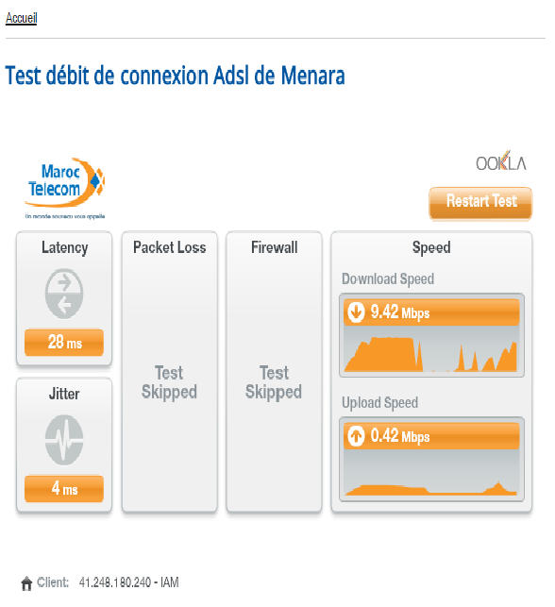
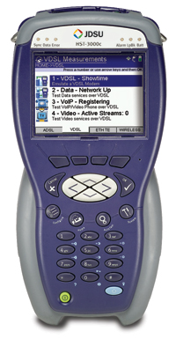
QoS de l’Internet sur l’xDSL
Appareil de mesures de la qualification et l’éligibilité de la ligne xDSL : Longueur, diamètre de la ligne (calibre cuire), diaphonie (télé-diaphonie), pertes, …
Interface de test de débit ADSL sur le site Menara : cœur du réseau
Livingstone, Zambie, 15-18 mars 2016

Slide 14
QoS de l’Internet sur l’xDSL
Par l’appareil de qualification de la ligne on mesure les qualités de transmission et électrique de la ligne ADSL entre l’équipement du client et le point de rattachement du réseau fixe (DSLAM/MSAN) :
Débit Montant/descendant, (débits actuel/contractuel montants et descendants entre l’appareil de test et le DSLAM/MSAN)
Débit maximal Montant/descendant, (débit maximal en sens montant et descendant que peut supporter la ligne ADSL)
Capacité (% utilisation) de la ligne en sens Montant/descendant
Longueur estimée de la ligne.
Livingstone, Zambie, 15-18 mars 2016

Slide 15
QoS de l’Internet sur l’xDSL
Par connexion au site Web Menara (mesure la qualité de l’accès Internet ADSL entre l’équipement du client et le serveur de test Menara) :
Débit réel Montant/Débit réel Descendant,
Latence ( délais) et Jitter (gigue),
Débit relevé/Débit théorique commercialisé.
Livingstone, Zambie, 15-18 mars 2016

Slide 16
Plan de la présentation
Introduction : fondements QoS/QoE…
Le service Internet au Maroc
Evaluation de la QoS de l’Internet fixe
Evaluation de la QoS de l’Internet mobile 3G et 4G
  Internet mobile sur PC,
  Internet mobile sur Smartphones
  Mesures FTP ou HTTP
Indicateurs mesurés (Définitions)
Plate-forme serveurs de mesures
  Evaluation de la QoE de l’Internet
  Conclusions et recommandations
Livingstone, Zambie, 15-18 mars 2016

Slide 17


QoS de l’Internet mobile
Méthodologie d’évaluation de la qualité de service QoS data pour les réseaux 3G (UMTS ou CDMA2000 sur PC ou SP) est parfaitement valable et adaptée pour les réseaux mobiles large bande :
4G ( ),
Wifi Outdoor (offloading ),…
Livingstone, Zambie, 15-18 mars 2016

Slide 18
QoS de l’Internet mobile
Types et conditions de mesures QoS :
  Internet mobile sur PC : dongles USB (prépayés ou post-payés) sur ordinateurs pour UMTS, CDMA-2000 ou LTE.
  Internet mobile sur Smartphones : SIM/3G ou 4G pour abonnés sur SP/tablettes uniquement pour l’UMTS ou LTE.
  Mesures en mode FTP ou HTTP : à réaliser sur des fichiers taillés pour les mesures (Up/Dw) :
    Pour les réseaux 3G : Uplink =U=1Mo et Downlink=D=5Mo.
    Pour les réseaux 4G : Uplink =U=250Mo et Downlink=D=1Go.
Livingstone, Zambie, 15-18 mars 2016

Slide 19
QoS de l’Internet mobile
Types et conditions de mesures QoS :
  Evaluation de la QoS ≠ Evaluation de la couverture.
  Toute mesure ne doit se faire que dans les zones déclarées couvertes à la fois par tous les opérateurs concernés : exercice d’échantillon géographique et de la carte de couverture.
  L’exercice de cartographie de couverture doit se faire au détail du quartier et non par ville.
Livingstone, Zambie, 15-18 mars 2016

Slide 20
QoS de l’Internet mobile – Outils de mesures
Outils de mesures (Précautions)
  Equipements terminaux (PC, SP et dongles/USB) , critères de choix :
    Choisir parmi les modèles industriels les plus utilisés sur le marché national,
    Ayant des performances ne bridant en aucun cas les débits supérieurs mesurés. Pour les PC (OS, firewalls, antivirus,…) et pour les terminaux (Twindowsize, MTU, CPU , RAM,…).
Livingstone, Zambie, 15-18 mars 2016

Slide 21
QoS de l’Internet mobile – Outils de mesures
Outils de mesures (Précautions)
  Profils d’abonnements utilisés :
    Post-payé ou prépayé.
    Attention aux downgrade de débit si le volume de téléchargement atteint les seuils.
    Les tests sur les SP doivent se faire en mode forcé 3G ou 3G/4G et non en dual (éviter confusion GPRS ou EDGE).
    Pour chaque opérateur (un serveur et un lien) une seule mesure est à faire à la fois.
Livingstone, Zambie, 15-18 mars 2016

Slide 22
QoS de l’Internet mobile – Outils de mesures
Outils de mesures
  Application logicielle (Agents installés dans les terminaux : PC et SP) :
    A chaque connexion data, l’application remonte des informations permettant le calcul automatique de tous les indicateurs de QoS de la connexion (niveau de champs, SC, échecs, succès,…) ainsi que la position GPS.
    L’application permet de stocker directement et automatiquement tous les résultats (indicateurs) dans un serveur qui centralise la préparation des rapports nécessaires dans le cadre de portail dédié.
Livingstone, Zambie, 15-18 mars 2016

Slide 23
Plan de la présentation
Introduction : fondements QoS/QoE…
Le service Internet au Maroc
Evaluation de la QoS de l’Internet fixe
Evaluation de la QoS de l’Internet mobile 3G et 4G
  Internet mobile sur PC,
  Internet mobile sur Smartphones
  Mesures FTP ou HTTP
Indicateurs mesurés (Définitions)
Plate-forme serveurs de mesures
  Evaluation de la QoE de l’Internet
  Conclusions et recommandations
Livingstone, Zambie, 15-18 mars 2016

Slide 24
QoS de l’Internet mobile
Pour chaque type de mesure, quels indicateurs sont pertinents ?
  Gigue, délai, débit, pertes de données,…?
  Objectifs pragmatiques (par enquête de satisfaction) intéressant l’expérience utilisateurs : mesurer l’accessibilité (taux et temps de connexion), la fiabilité et la rapidité (débit de transmission et de réception).
  Transformation de ces éléments en dix (10) indicateurs :
Livingstone, Zambie, 15-18 mars 2016

Slide 25
QoS de l’Internet mobile
Liste des dix (10) indicateurs mesurés :
  Le taux de connexions réussies : une connexion est réussie si elle est établie dans un délai inférieur à 1 minute. Le taux de connexions réussies est calculé sur la base de l’ensemble des mesures réalisées.
  Le taux de connexions réussies dans un délai inférieur à 10 secondes : le taux de connexions réussies dans un délai inférieur à 10 secondes est calculé sur la base de l’ensemble des mesures réalisées.
  Le taux de fichiers de U Mo envoyés dans un délai inférieur à 2 minutes : un fichier est considéré comme envoyé si le fichier est envoyé intégralement dans un délai Dmax et si son contenu est correct. Le taux est calculé sur la base du nombre total de fichiers envoyés.
  Le taux de fichiers de D Mo reçus dans un délai inférieur à 5 minutes : un fichier est considéré comme reçu si le fichier est reçu intégralement et si son contenu est correct. Le taux est calculé sur la base du nombre total de fichiers téléchargés.
Livingstone, Zambie, 15-18 mars 2016

Slide 26
QoS de l’Internet mobile
Liste des dix (10) indicateurs mesurés :
  Le débit de données atteint pour 90% des fichiers de U Mo envoyés : cet indicateur correspond au percentile à 90 % des fichiers envoyés.
  Le débit de données atteint pour 50% des fichiers de U Mo envoyés : cet indicateur correspond au percentile à 50 % des fichiers envoyés.
  Le débit de données atteint pour 10% des fichiers de U Mo envoyés : cet indicateur correspond au percentile à 10 % des fichiers envoyés.
Livingstone, Zambie, 15-18 mars 2016

Slide 27
QoS de l’Internet mobile
Liste des dix (10) indicateurs mesurés :
  Le débit de données atteint pour 90% des fichiers de D Mo reçus : cet indicateur correspond au percentile à 90 % des fichiers à télécharger.
  Le débit de données atteint pour 50% des fichiers de D Mo reçus : cet indicateur correspond au percentile à 50 % des fichiers à télécharger.
  Le débit de données atteint pour 10% des fichiers de D Mo reçus : cet indicateur correspond au percentile à 10 % des fichiers à télécharger.
Livingstone, Zambie, 15-18 mars 2016

Slide 28
QoS de l’Internet mobile
Indicateurs mesurés :
  Précisions importantes :
  Le débit pour les réseaux 3G ou 4G est un débit partagé entre les utilisateurs. Le débit réel (exploité) est toujours inférieur au débit théorique (commercialisé). C’est une considération technologique.
  Mais, ce débit est mesurable pour tous les opérateurs à travers le même dispositif.
Livingstone, Zambie, 15-18 mars 2016

Slide 29
QoS de l’Internet mobile
Indicateur supplémentaire : TUDC
  Le taux d’usage du débit contractuel (TUDC) correspond au rapport du débit utilisé (observé) au débit contractuel (commercialisé) auprès de l’opérateur concerné. Ce rapport est exprimé en pourcentage.
Un exemple
réel pour un
réseau mobile :
Livingstone, Zambie, 15-18 mars 2016

Slide 30
Plan de la présentation
Introduction : fondements QoS/QoE…
Le service Internet au Maroc
Evaluation de la QoS de l’Internet fixe
Evaluation de la QoS de l’Internet mobile 3G et 4G
  Internet mobile sur PC,
  Internet mobile sur Smartphones
  Mesures FTP ou HTTP
  Indicateurs mesurés (Définitions)
Plate-forme serveurs de mesures
  Evaluation de la QoE de l’Internet
  Conclusions et recommandations
Livingstone, Zambie, 15-18 mars 2016

Slide 31
Plate-forme serveurs de mesures
Plate-forme serveurs de mesures QoS Internet pour réseaux mobiles ou fixes ?
  Mesurer les performances d’un réseau Internet, c’est mesurer la QoS d’une connexion à travers ce réseau entre un terminal et un serveur de données.
  Plusieurs facteurs extérieurs peuvent impacter un des segments du chemin de test. D’où la contestation des résultats de mesures par l’opérateur concerné.
  Options à écarter :
    Mesures avec un serveur à l’étranger ;
    Mettre le serveur chez l’opérateur.
Livingstone, Zambie, 15-18 mars 2016

Slide 32
Plate-forme serveurs de mesures
Plate-forme serveurs de mesures :
  Problème : inexistence de serveur (chez les hébergeurs), au niveau national, connecté à la fois à tous les réseaux par une capacité supérieure à l’offre de débit le plus élevé !!!
  Solution : conception d’une plate-forme de serveurs de mesures au niveau des locaux du régulateur. Les capacités des liens sont supérieures au débits mesurés (Exemple 10Mb/s pour mesurer 7,2Mb/s et 20Mb/s pour mesurer 14,4Mb/s et 120Mb/s pour mesurer la 4G).
Livingstone, Zambie, 15-18 mars 2016

Slide 33
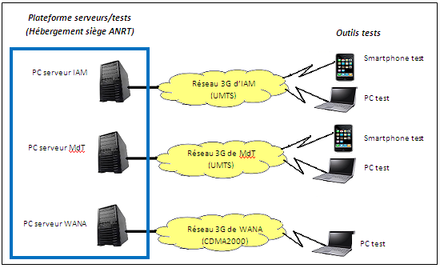
Plate-forme serveurs de mesures
Plate-forme serveurs :
Tous les fichiers tests (U et D) sont installés dans chaque serveur de la plate-forme connecté par FO au réseaux des opérateurs.
Livingstone, Zambie, 15-18 mars 2016

Slide 34
Plan de la présentation
Introduction : fondements QoS/QoE…
Le service Internet au Maroc
Evaluation de la QoS de l’Internet fixe
Evaluation de la QoS de l’Internet mobile 3G et 4G
  Internet mobile sur PC,
  Internet mobile sur Smartphones
  Mesures FTP ou HTTP
  Indicateurs mesurés (Définitions)
Plate-forme serveurs de mesures
  Evaluation de la QoE de l’Internet
  Conclusions et recommandations
Livingstone, Zambie, 15-18 mars 2016

Slide 35
Evaluation de la QoE de l’Internet mobile
La solution permet aux usagers (Smartphones/tablettes plus de 40 millions) de participer à l’évaluation de la QoE et de télécharger une application mobile qui servira pour remonter, d’une manière transparente, des informations et des données sur la QoE à l’ANRT. Ce dispositif doit permettre :
La collecte et le calcul, d’une façon continue, des indicateurs de la QoE des différents services ;
Les tests actifs de la connexion de bout en bout ;
La supervision depuis l’ANRT des paramètres QoE ;
La fourniture des rapports de la QoE de façon dynamique ;
L’extension permettant d'ajouter de nouvelles données ou de nouveaux rapports.
Respect des trois principes de base :
Consentement des usagers ;
Respecter de la réglementation des données personnelles ;
Application transparente et aucun impact sur l’usager (ni sur le compte ni sur le terminal : batterie ou performances).
Livingstone, Zambie, 15-18 mars 2016

Slide 36
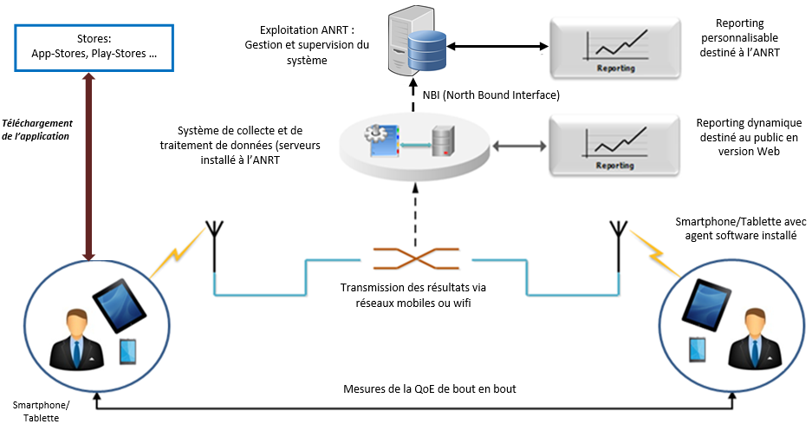
Evaluation de la QoE de l’Internet mobile
La solution d’évaluation de la QoE est composée des trois éléments suivants :
Application mobile : Application téléchargeable gratuitement depuis un portail sur le site Web de l’ANRT et sur les différents sites d’applications au moins sur App-Stores et Play-Stores permettant d’effectuer des mesures automatiques et continues de la QoE. Application transparente et aucun impact sur l’usager (ni sur le compte ni sur le terminal).
Système de collecte et de traitement des données (ANRT) : Système installé à l’ANRT (le serveur de données) permettant la collecte et le traitement automatique des résultats de mesures ainsi que le calcul des indicateurs QoE .
Système de Reporting (ANRT) : Il doit comprendre une interface utilisateur permettant la visualisation des indicateurs QoE ainsi qu'un outil performant de production des rapports. Les résultats doivent être, après traitement, sous forme de rapports incluant notamment les résultats de performance par opérateur, les coordonnées géographiques et les paramètres réseaux notamment de couverture (2G, 3G et 4G…), des tableaux de bord ainsi que des graphiques d’illustration.
Livingstone, Zambie, 15-18 mars 2016

Slide 37
Evaluation de la QoE de l’Internet mobile
La solution permet l’évaluation de la QoE des réseaux mobiles de télécommunications selon les services suivants :
La QoE des services du réseau de 2ème génération (2G) :
La voix 2G ;
Le service de la messagerie SMS ;
La QoE des services du réseau de 3ème génération (3G : UMTS/HSPA/HSPA+):
La voix 3G ;
La data 3G sur Smartphones/Tablettes.
La QoE des services du réseau de 4ème génération (4G/LTE):
La voix 4G (future utilization);
La data 4G sur Smartphones/Tablettes.
Livingstone, Zambie, 15-18 mars 2016

Slide 38
Evaluation de la QoE de l’Internet mobile
Service voix 2G, 3G et 4G :
Temps d’établissement d’appel (second) ;
Taux d’échec (%) ;
Taux de coupure (%) ;
Durée d’appel par coupure (minute) ;
Taux de réussite (%) ;
Service SMS :
Taux des SMS non reçus ;
Taux des SMS reçus ;
Durée de réception des SMS ;
Service Data 3G et 4G :
Taux de connexions réussies ;
Débit moyen en Up-Link ;
Débit moyen en Down-Link ;
Débit pic en Up-Link ;
Débit pic en Down-Link ;
Temps de chargement des pages Web.
Couverture
Indisponibilité du réseau ;
Temps d’accès au service par opérateur et par (type de service) ;
Disponibilité du service par opérateur et par (type de service) ;
Identification de zones de non couverture data par opérateur.
Livingstone, Zambie, 15-18 mars 2016

Slide 39
Plan de la présentation
Introduction : fondements QoS/QoE…
Le service Internet au Maroc
Evaluation de la QoS de l’Internet fixe
Evaluation de la QoS de l’Internet mobile 3G et 4G
  Types de mesures :
  Internet mobile sur PC,
  Internet mobile sur Smartphones
  Mesures FTP ou HTTP
  Indicateurs mesurés (Définitions)
Plate-forme serveurs de mesures
  Evaluation de la QoE de l’Internet
  Conclusions et recommandations
Livingstone, Zambie, 15-18 mars 2016

Slide 40
Conclusions et Recommandations
Recommandation n°1
  Concertation permanente avec les opérateurs en amant sur la méthodologie. Adoption d’une démarche concertée de référence pour le suivi.
  Adoption d’un référentiel (protocole) de mesures d’évaluation de la QoS/QoE.
  Aucun des opérateurs n’est informé sur les sites des mesures QoS ni sur la période.
Livingstone, Zambie, 15-18 mars 2016

Slide 41
Conclusions et Recommandations
Recommandation n°2
  Réaliser un nombre important de mesures QoS/QoE à blanc, avec les mêmes outils que ceux utilisés dans les campagnes réelles de mesures et de préférence en présence des représentants des opérateurs concernés par les mesures (Minimiser à savoir éliminer toute contestation potentielle des opérateurs).
Livingstone, Zambie, 15-18 mars 2016

Slide 42
Conclusions et Recommandations
  Recommandation n°3
  Mesures pour les opérateurs : usage positif des résultats par les opérateurs (usage de la plate-forme serveurs de tests//financement des campagnes par les opérateurs).
  Recommandation n°4
  Publier les résultats (comparatifs), adopter une stratégie de communication et considérer les sanctions pour les anomalies comme dernier recourt.
Livingstone, Zambie, 15-18 mars 2016

Slide 43
Conclusions et Recommandations
  Recommandation n°4 (suite)
  Publication des résultats de mesures :
1ère campagne voix sur un échantillon large (trentaine de villes et points de concentration aéroports, centres touristiques…).
1er trimestre de l’année
2ème campagne similaire à la première basée pratiquement sur le même échantillon.
4ème trimestre de l’année
Communication des résultats
aux opérateurs
Délai de 5 à 6 mois pour
correction des anomalies
identifiées par l’ANRT
(Publication des résultats et communication)
Livingstone, Zambie, 15-18 mars 2016

Slide 44
Merci pour votre attention
Questions/Réponses
talib@anrt.ma // htalib@ties.itu.int
Livingstone, Zambie, 15-18 mars 2016

